Slide 1

En terapeutfaglig indsats
Den Gode Alderdom
Fie Hjorth, ergoterapeut
Tonny Rosenørn, fysioterapeut
Team Træning, Aalborg Kommune

Slide 2

Voksensocialafdelingen, Job & Velfærd
Center for Erhvervet Hjerneskade
og Fysisk Handicap
Center for Sociale Indsatser
Center for Livskraft
Team Træning
Center for Særlige Tilbud
og Autisme
Center for Socialpsykiatri
og Autisme

Slide 3
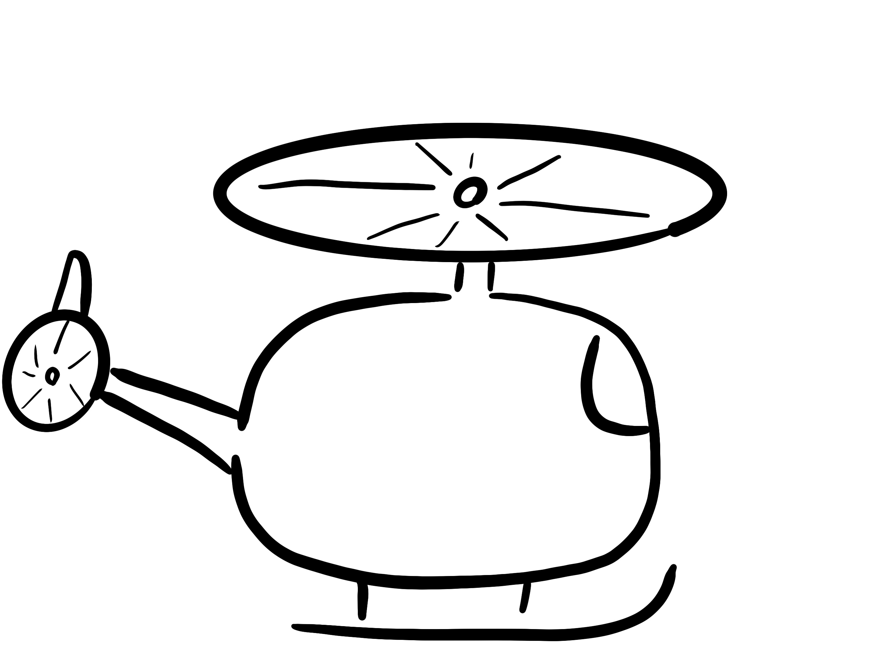
Voksensocialafdelingen, Job & Velfærd
Team Træning
Center for Erhvervet Hjerneskade
og Fysisk Handicap
Center for Sociale Indsatser
Center for Livskraft
Center for Særlige Tilbud
og Autisme
Center for Socialpsykiatri
og Autisme

Slide 4
Hvad vi laver
“Vi understøtter den socialfaglige indsats med et sundhedsfagligt perspektiv”
Griber dem der falder mellem to stole
Et praksisnært tilbud

Slide 5
Hvorfor er vi her i dag
Vi ser udfordringerne hos borgerne
Vi ser skiftet fra det socialfaglige til det sundhedsfaglige
Oplever meget lidt fokus på demens ift., hvor meget
det statistisk set burde fylde

Slide 6
Den tidlige indsats
”Hellere 10g forebyggelse end 100kg behandling”
FØR udfordringerne sætter ind
Hjælpemidler – Lær at bruge dem mens du kan lære at bruge dem
Motion, fysisk aktivitet og gode bevægevaner
er en investering på lang sigt

Slide 7
Sanseintegration
”Hjernens evne til at samordne sanseimpulserne og bruge dem på bedst mulig måde”

Slide 8
Sanseintegration
Hvad der kunne tolereres sidste år, kan være uoverskueligt i dag
  Et nervesystem i forandring
  En hverdag i forandring
  Færre fysiske, kognitive og følelsesmæssige ressourcer

Slide 9
Sanseintegration
”Skru ned for den støj!”
  Auditivt støj
  Visuelt støj
  Taktilt støj
  Beslutninger

Slide 10
Sanseintegration
”Hvor er jeg henne?”
  Ikke alle indtryk skal dæmpes!
  Proprioceptive indtryk samler mennesket
  Al bevægelse er træning
    Stå, gå, løfte, trække, slæbe, etc.
    Tænk hverdagens bevægelser ind

Slide 11
Sanseintegration
Forflytninger
Oplevelsen af forflytningen
  Manglende forståelse for situationen
  Stresset nervesystem
  Vestibulærsansen er på overarbejde
  – hjælp borgeren med taktil guidning

Slide 12
Fortællingen om ”Jesper”
For lidt…
For meget…
For sent…

Slide 13
Spørgsmål?

Slide 14
Tak for jeres tid

